Slide 1
BÁO CÁO ĐỒ ÁN TỐT NGHIỆP ĐỀ TÀI: XÂY DỰNG PHẦN MỀM ỨNG DỤNG QUẢN LÝ NHÀ HÀNG
GVHD : ThS.Trần Cẩm Tú
SVTH : Vũ Minh Lượng

Slide 2
Tại sao nhà hàng cần phải có phần mềm ứng dụng?
Tiết kiệm thời gian và chi phí hoạt động dành cho nhà hàng.
Quản lí hiệu quả các nguồn nhân lực.
Cải thiện được khả năng quản lí nhà hàng.
Nâng cao được hiệu quả kinh doanh.
Lưu trữ và xử lí khối dữ liệu lớn trong các hoạt động nhà hàng.
Làm cho khách hàng hài lòng ở nhu cầu phục vụ nhanh chóng của nhân viên.
Dễ dàng sử dụng và phù hợp với mọi điều kiện nhà hàng……

Slide 3
Giới thiệu công nghệ Windows Presentation Foundation(WPF)
1. Giới thiệu
Windows Presentation Foundation(WPF), là hệ thống API hỗ trợ việc xây dựng giao diện đồ hoạ trên nền Windows. Được xem như thế hệ kế tiếp của WinForms, WPF tăng cường khả năng lập trình giao diện của lập trình viên bằng cách cung cấp các API cho phép tận dụng những lợi thế về đa phương tiện hiện đại.
2. Mục tiêu ra đời
Cung cấp nền tảng thống nhất để xây dựng giao diện người dùng.
Cho phép người lập trình và người thiết ḱế giao diện làm việc cùng nhau một cách dễ dàng.
Cung cấp một công nghệ chung để xây dựng giao diện người dùng trên cả Windows và trình duyệt web…..

Slide 4
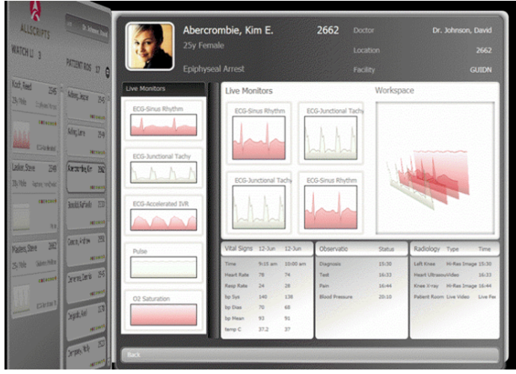
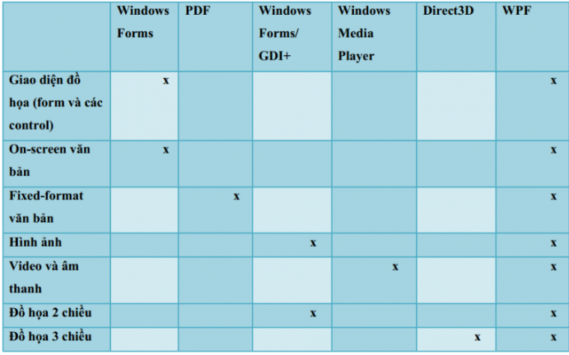
Giới thiệu công nghệ Windows Presentation Foundation(WPF)
Tuy nhiên, WPF ra đời không có nghĩa là tất cả những công nghệ nêu trên bị thay thế. Windows Forms vẫn có giá trị, thậm trí trong WPF, một số ứng dụng mới vẫn sẽ sử dụng Windows Forms.
Thành phần giao diện theo yêu cầu và những công nghệ chuyên biệt cần thiết để tạo chúng
Giao diện người dùng quản lý và theo dõi bệnh nhân sử dụng WPF có thể kết hợp hình ảnh, text, đồ họa 2 chiều/3chiều và nhiều tính năng trực quan khác.

Slide 5
Quy trình hoạt động của phần mềm ứng dụng
1
2
3
4
Hướng dẫn khách hàng lựa chọn bàn ngồi dựa trên app
Nhân viên đầu bếp thực hiện làm món và check theo thứ tự dựa trên app
Bước
Thực hiện order,chỉnh sửa món trực tiếp tại bàn trên app
Thanh toán trực tiếp tại quầy và in hóa đơn trên ứng dụng

Slide 6
Quy trình thực hiện phần mềm ứng dụng
1
2
3
4→8
Lập kế hoạch và khảo sát, đánh giá thực trạng đề tài
Phác thảo giao diện chung và thiết kế cơ sở dữ liệu
Chỉnh sửa hoàn thành sản phẩm và báo cáo
9,10
Tuần
Phân tích thiết kế hệ thống và đặc tả các chức năng
Thực hiện code phần mềm ứng dụng

Slide 7
THIẾT KẾ VÀ XÂY DỰNG PHẦN MỀM ỨNG DỤNG QUẢN LÝ NHÀ HÀNG
01
Mô tả phần mềm ứng dụng
02
Phân tích hệ thống
03
Thiết kế cơ sở dữ liệu
04
Hoàn thành giao diện ứng dụng

Slide 8
Mô tả phần mềm ứng dụng
Giới thiệu phần mềm ứng dụng
Là 1 phần mềm ứng dụng cho phép nhân viên thực hiện công việc phục vụ nhanh chóng tiết kiệm thời gian, hiệu quả. Đặc biệt giúp cho khách hàng hài lòng về sự phục vụ nhanh chóng chất lượng từ đó việc kinh doanh nhà hàng đạt được hiệu quả doanh thu cao.
Tiêu chí chức năng
Cho phép nhân viên xem tình trạng bàn trong nhà̀ hàng để hướng dẫn khách hàng lựa chọn bàn ngồi.
Cho phép nhân viên order và chỉnh sửa món ăn ngay trực tiếp tại bàn.
Quản lí nhân viên trong nh̀à hàng.
Quản lí và thống kê được doanh thu của nhà hàng……

Slide 9
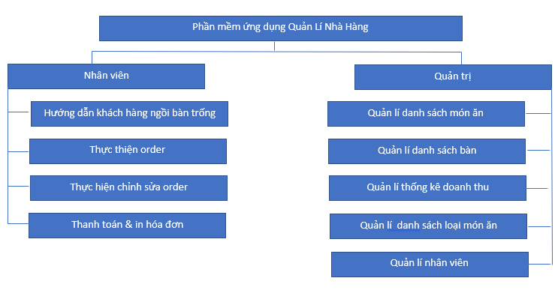
Phân tích hệ thống
Hình 2: Biểu đồ phân rã chức năng

Slide 10
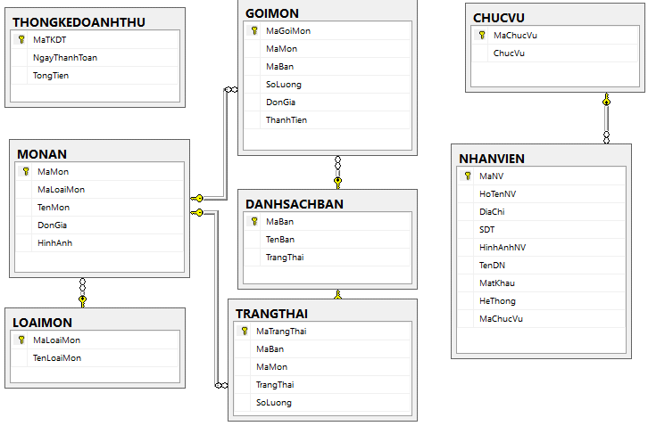
Thiết kế cơ sở dữ liệu
Hình 3: Sơ đồ Diagrams

Slide 11
Giao diện app
1. Giao diện tổng quan app

Slide 12
Giao diện ứng dụng
2. Giao diện tổng quan ứng dụng

Slide 13
Kết quả đạt được
Có nền tảng kiến thức về Java & WPF.
Sử dụng công cụ hỗ trợ Material Design .
Thực hiện theo đúng quy trình tuần tự hoàn thành sản phẩm.
Hoàn thành sản phẩm đúng theo nhu cầu đặt ra.

Slide 14
THANKS!

